Slide 1
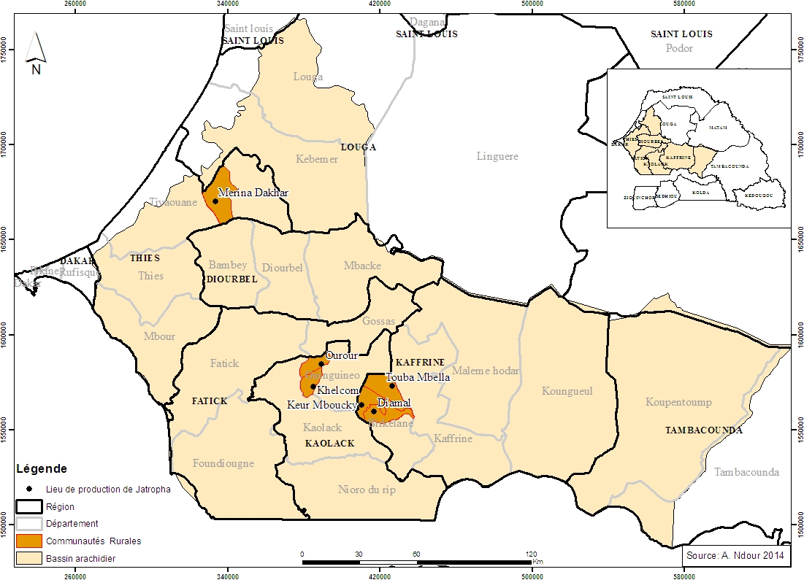
AMENAGEMENT DURABLE DU TERRITOIRE ChapitreI : le Territoire
UNIVERSITE ALIOUNE DIOP DE BAMBEY
« L’excellence est ma constance, l’éthique ma vertu »
Dr AMINATA NDOUR DIA
Spécialiste en Aménagement du territoire; géographie des ressources énergétiques
mai 2020

Slide 2
Le territoire
le territoire
un concept au centre des représentations
Territoire= Espace delimite
La Géographie
environnement globalement (paramètres physiques, naturel
Le territoire repose sur l’existence d’un espace social et d’un espace vécu (DI MEO, 98)

Slide 3
Le territoire
Le territoire
L’espace acquis vécu
Les représentations sociales sont également déterminantes
Le territoire est matériel et symbolique
bibliographie
Mots de la géographie, R Brunet

Slide 4
Le territoire
Relations entre Acteurs sont déterminantes
Approche systémique
Inégalité des territoires/ face à ces enjeux économiques.
exemple
des grandes aires métropolitaines sont plus compétitives
les territoires fragilisés par des délocalisations

Slide 5
Le territoire
Recommandations
mettre en place une politique
d’ équité territoriale
soutien les territoires en difficulté
Aides financières
favoriser activités génératrices de revenus

Slide 6
Diagnostic sur le territoire
Au Niveau Mondial
Des établissements humains préoccupants (le troisième Rapport Mondial)
La population urbaine a été multipliée par 20 en 5 ans (Conseil Économique et Social des Nations Unies)
pendant que la population mondiale quadruplait

Slide 7
Diagnostic sur le territoire
Evolution:
+3 milliards de personnes,
Les grandes villes de plus de 10 millions d'habitants est passé de 2 dans les années 1950 à 21 en fin de siècle,
une vingtaine d'agglomérations de 5 à 10 millions
d'habitants et plus de 250 de 1 à 5 millions

Slide 8
Diagnostic sur le territoire
Des concentrations
Amérique latine, en Afrique et en Extrême-Orient-. Au 21ème siècle, trois latino-américains sur quatre vivent en ville,
Les asiatiques occupent une place importante.
80 % de la population vit en ville dans les pays développés
NB: moitié de la population urbaine mondiale vit dans des villes de plus d'un million d'habitants

Slide 9
Diagnostic sur le territoire
La population du Sénégal en 2013
en majorité rurale avec 7.048.624
55% contre 59,3%en 2002).
La population urbaine est de 5.824.977
Taux d’urbanisation de 45%
Dakar avec un taux d’urbanisation de 96%, regroupe presque la moitié de la population urbaine du pays (49%), elle est suivie de loin par la région de Thiès avec 49% de taux d’urbanisation, représentant 14% de la population urbaine.
Les trois régions de Diourbel, Fatick et Kaffrine sont les moins urbanisées avec un taux de 16% chacune
Source \(RGPH, 2013)

Slide 10
Diagnostic sur le territoire

Slide 11
Diagnostic sur le territoire
La part de la population urbaine est passée de 23% en 1960, à 40% en 1988 et 41% en
2002, ce qui atteste une augmentation continue depuis 1960.

Slide 12
Diagnostic sur le territoire
Cette concentration des populations et des activités en
zones urbaines ou métropolisation.
métropolisation = paupérisation
urbaine, renforcement des inégalités sociales, augmentation
marginalisation sociaux et environnementaux

Slide 13
Diagnostic sur le territoire
Métropolisation et développement des zones rurales sont interdépendants:
Des zones rurales caractérisées par sous développement chronique:
Conséquences
Migrations, exploitation irrationnelle des ressources naturelles.

Slide 14
Diagnostic sur le territoire
L’utilisation irrationnelle des sols
l’espace se fragmente
Une urbanisation puissante
villes millionnaires
Problématique
Articulation villes – campagnes,
Gestion urbaine
Intégration des populations

Slide 15
Diagnostic sur le territoire
Conclusion
Dynamiques territoriales se confondent,
De nouvelles opportunités et de nouvelles menaces
Bouleversement des rapports entre espaces
De nouvelles formes de régulation sociale
Problèmes économiques difficile à résoudre

